Slide 1
Implementação da nVOP2 na Resposta
aos Surtos de cVDPV2:
Orientações Técnicas para os Países

Slide 2
Índice
Finalidade e objectivos 3
nVOP2: Um instrumento inovador para a resposta aos surtos 4
Planos para a implementação a nível mundial 9
Processo para a prontidão do país e a implementação 14
Principais recursos para a nVOP2 24

Slide 3
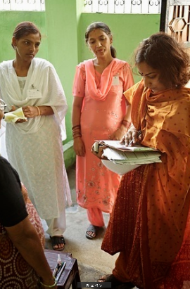
Finalidade e objectivos
Esta apresentação acompanha a Lista de Verificação da Prontidão para a Implementação da Vacina nVOP2 e o documento de orientações técnicas para a implementação da nVOP2, Implementação da nVOP2 para a Resposta aos Surtos de cVDPV2 : Orientações Técnicas para os Países. Estes recursos estão disponíveis na página da internet da IGEP nVOP2 http://polioeradication.org/nVOP2, em
Recursos para os Países > Informação Técnica e Instrumentos
Pretende:
Ajudar os decisores nacionais a compreenderem o processo para a implementação da nVOP2 e por que motivo é necessária
Facilitar a discussão em torno do processo e do modo como a nVOP2 poderá ser implementada em função do contexto específico do país
3
Photo Credit: WHO / Rajiv Kumar
Notes:
GPEI – should be IGEP not IMEP

Slide 4
nVOP2: um instrumento inovador para a resposta aos surtos de cVDPV2

Slide 5
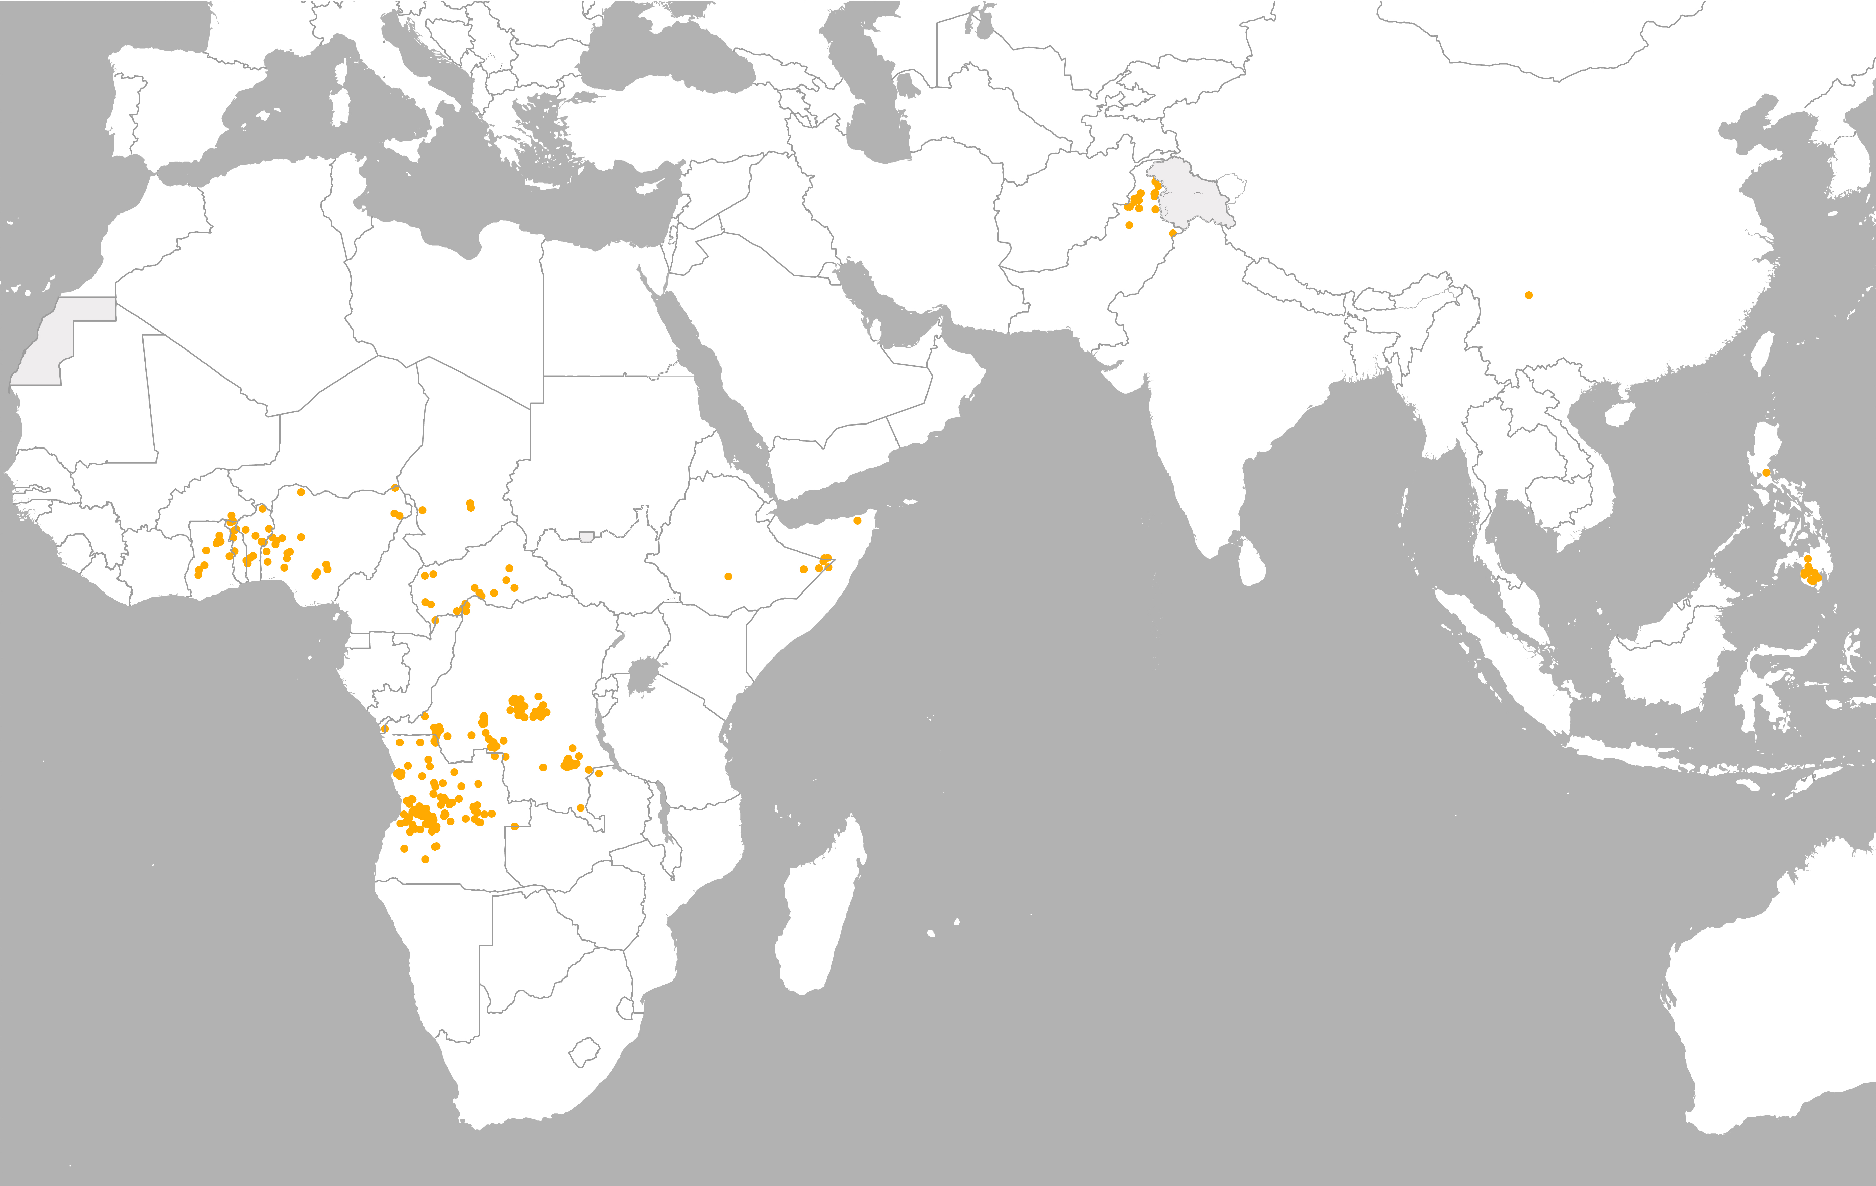
O desafio do poliovírus circulante derivado da vacina
Os poliovírus circulantes derivados da vacina (cVDPVs) ocorrem quando a estirpe enfraquecida do poliovírus contido na vacina oral da pólio (VOP) circula entre uma população subvacinada durante um longo período de tempo e reverte geneticamente para uma forma que causa paralisia.
Os cVDPVs são os mais prevalentes, tendo a sua frequência e âmbito aumentado nos últimos anos. Este aumento de casos constitui um grande desafio para a saúde pública — e também para os esforços de erradicação.
Propagação de casos de cVDPV2 em 2019

Slide 6
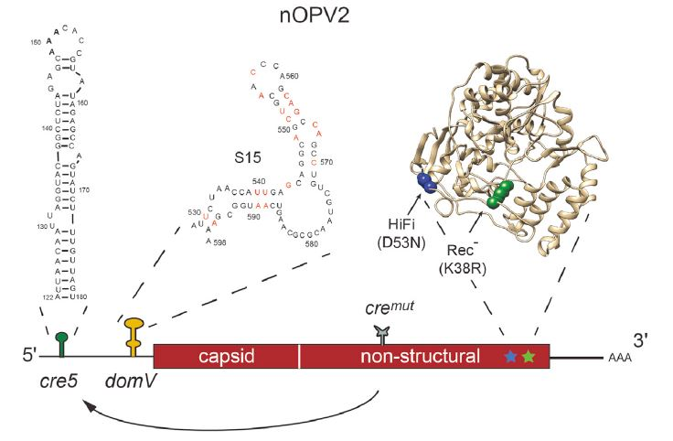
nVOP2: um instrumento inovador para travar os surtos de cVDPV2
Genoma da nVOP2 com modificações
Combater o cVDPV2
A nova vacina oral da pólio do tipo 2 (nVOP2) é um novo instrumento desenvolvido para melhor prevenir o risco do poliovírus circulante derivado da vacina do tipo 2 (cVDPV2).
Uma modificação da mVOP2
A nVOP2 é uma modificação da VOP monovalente do tipo 2 já existente (mVOP2) que, segundo os ensaios clínicos, confere protecção comparável contra os poliovírus, sendo mais geneticamente estável e com menor probabilidade de reverter para uma forma que possa causar paralisia nas crianças que não tenham sido suficientemente vacinadas.
Ming Te Yeh, Erika Bujaki, Patrick T. Dolan, Matthew Smith, Rahnuma Wahid, John Konz, Amy J. Weiner, Ananda S. Bandyopadhyay, Pierre Van Damme, Ilse De Coster, Hilde Revets Andrew Macadam, and Raul Andino. Engineering the Live-Attenuated Polio Vaccine to Prevent Reversion to Virulence. Cell Host & Microbe. 2020; 27(5):736–751.e8.
doi:10.1016/j.chom.2020.04.003
Notes:
mOPV2 should be translated has mVOP2

Slide 7
Resumo dos resultados dos ensaios clínicos
Conclusões dos dados preliminares dos ensaios clínicos da nVOP2
A nVOP2 tem um perfil geral favorável de segurança/reactogenicidade, sem evidência de qualquer aumento do risco de segurança geral, em comparação com a mVOP2
A nVOP2 parece induzir uma supressão mas baixa ou comparável com a mVOP2
Até à data, os dados indicam que a nVOP2 é tão imunogenética como a mVOP2
Os dados disponíveis apoiam a visão de que a nVOP2 tem, provavelmente, um risco de paralisia significativamente mais baixo nos humanos vs. mVOP2
Para mais informações, queira consultar o Resumo clínico para a nova vacina oral da pólio do tipo 2 (nVOP2) em http://polioeradication.org/wp-content/uploads/2020/05/Clinical-development-summary-nVOP2-20200521.pdf
Adaptado de: Bandyopadhyay, AS. Summary of nVOP2 clinical data. SAGE presentation. Polio Session. 1 April 2020. Information courtesy: Clinical Trial Sponsors (UW, FIDEC); Bio Farma; PATH; US CDC; and development partners.

Slide 8
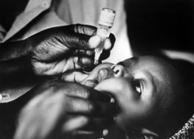
nVOP2: Especificações técnicas
Uso indicado: a usar na resposta aos surtos de cVDPV2 apenas (como a mVOP2). As orientações para a implementação serão fornecidas através dos Procedimentos Operacionais Padrão da IGEP
Apresentação: frascos de 50 doses; o líquido é semelhante em cor à mVOP2. Os frascos de nVOP2 poderão também apresentar um PCV1*
Administração e dosagem: duas gotas, administradas por via oral
Perfil de segurança: a nVOP2 é uma versão modificada da mVOP2. Até à data, os dados indicam que o perfil de segurança é semelhante à mVOP2, mas com menor risco de reverter para uma forma que possa causar paralisia em zonas com baixa cobertura vacinal
*Está para breve a confirmação do PCV (Pastilha de Controlo da Vacina) que será apresentado nos frascos de nVOP2, bem como as orientações correspondentes da IGEP sobre o seu significado no terreno.

Slide 9
Planos para a apresentação mundial

Slide 10
Rápida disponibilidade no terreno através do procedimento de Autorização para Uso de Emergência da OMS
Dada a urgente necessidade de travar os surtos de cVDPV2 e dos promissores dados sobre a segurança das fases I e II dos ensaios da nVOP2, o desenvolvimento clínico da nVOP2 está a ser acelerado ao abrigo do procedimento de Autorização para Uso de Emergência da OMS (EUL), para que a vacina possa ser disponibilizada o mais rapidamente possível.
Emergency Use Listing Procedure
Version 9 January 2020
O QUE É A EUL?
A EUL implica uma análise atenta e rigorosa dos dados disponíveis para permitir o uso precoce e dirigido de produtos não licenciados para uma Emergência de Saúde Pública de Dimensão Internacional (PHEIC), como a poliomielite. A nVOP2 poderá ser a primeira vacina a ser aprovada através da EUL da OMS, podendo ser emitida uma recomendação inicial para o uso da nVOP2 ao abrigo da EUL até ao final de 2020. O licenciamento total e a pré-qualificação da vacina pela OMS não estão previstos antes de 2022.
O documento do Procedimento da EUL pode ser descarregado em http://polioeradication.org/nVOP2

Slide 11
Rápida disponibilidade no terreno através do procedimento de Autorização para Uso de Emergência da OMS
Requisitos especiais para o uso da vacina ao abrigo da EUL
Critérios de uso essenciais para o período inicial de utilização: como a nVOP2 ainda não foi utilizada fora de contextos de ensaios clínicos, devem ser estabelecidos critérios adicionais para o uso inicial (i.e., primeiro uso) da vacina ao abrigo da recomendação de uso da EUL. Esses critérios são chamados de Critérios de Uso Essenciais e entrarão em vigor durante, aproximadamente, 3 meses a partir do primeiro uso da nVOP2 ao abrigo da EUL (abrangendo, provavelmente, 1-3 respostas completas a surtos).
Requisitos de monitorização pós-implementação: é necessária uma monitorização melhorada da vacina, enquanto a nVOP2 é usada ao abrigo da EUL, para avaliar a vigilância da segurança, o desempenho, as queixas sobre a qualidade e outros factores relevantes que tenham impacto sobre a validade da autorização. Estes factores aplicam-se durante todo o tempo em que a nVOP2 for usada ao abrigo de uma recomendação de uso da EUL.

Slide 12
Critérios essenciais para o uso inicial da nVOP2 na resposta a surtos
Aprovados em princípio pelo Grupo Consultivo Estratégico de Peritos em Vacinação (SAGE)
Detecção de VDPV2
Capacidade de adquirir/distribuir a vacina em tempo oportuno
Capacidade para responder a resultados não previstos
Capacidade para a vigilância pós-implementação (incluindo a segurança, PFA e VA)
Período de espera de 12 semanas após o último uso da mVOP2 na zona
Considerações adicionais para o uso da nVOP2 na resposta a surtos
Um período de espera de 6 semanas após as campanhas de resposta aos surtos com a VOPb (para minimizar o risco de recombinação entre a nVOP2 e a mVOP1/3)
Aceitação da vacina
Acesso ou questões de segurança
Especificações para o uso inicial
Primeiros usos ao abrigo da EUL: resposta a surtos só com a nVOP2
Assegurar vacinas suficientes para conduzir o número total de rondas necessárias com a nVOP2
O uso da VIP para a resposta aos surtos pode ser considerado posteriormente, após as duas primeiras rondas de nVOP2

Slide 13
Processo de implementação ao abrigo da recomendação de uso da EUL
Período inicial de uso após a recomendação inicial de uso da EUL | Recomendações finais da EUL após o período inicial de uso | A nVOP2 recebe a pré-qualificação da OMS (fim da recomendação da EUL e período de autorização)
Os primeiros três meses (aprox.) após o primeiro uso da nVOP2 ao abrigo da recomendação de uso da EUL (prevista para o final de 2020) | A nVOP2 continuará a ser usada ao abrigo da recomendação da EUL durante, aproximadamente, 12-24 meses após o período inicial de uso | A determinar, mas não antes de 2022. Algumas actividades necessárias (e.g., estudos) foram adiados devido à COVID-19
Critérios essenciais para o uso inicial Requisitos da monitorização pós-implementação (note que estes podem evoluir com o tempo, com base nos dados e aprendizagens) | Requisitos da monitorização pós-implementação (note que estes podem evoluir com o tempo, com base nos dados e aprendizagens) | Condições normais para o uso de vacinas, fundamentadas nas lições aprendidas com a implementação da nVOP2 ao abrigo da recomendação de uso da EUL
Calendário
Critérios aplicáveis

Slide 14
Processo de prontidão do país e implementação

Slide 15
Que países se devem preparar para usar a nVOP2?
Todos os países identificados como de alto risco de transmissão do VDPV2 devem começar a preparar-se para usar imediatamente a nVOP2, a fim de estarem prontos para a distribuir logo que seja dada a recomendação inicial da EUL
Países de alto risco
Os países com detecção recente de VDPV2 (nos últimos 6 meses), através da vigilância da PFA ou VA
Os países que tiverem tido uma detecção de cVDPV2 nos últimos 6-12 meses
Os países limítrofes de outros países que cumpram os critérios acima
Outros países de regiões onde tenha sido detectado o cVDPV2 e que não cumpram esses critérios, mas gostariam de estar preparados para uma possível detecção de VDPV2 e subsequente resposta com nVOP2 poderão pretender iniciar os preparativos
O documento sobre a posição da IMEP que avalia e estuda o risco nos países pode ser descarregado em http://polioeradication.org/nVOP2

Slide 16
Processo de prontidão dos países com a nVOP2
1
5
Rever a lista de verificação da prontidão para a implementação da vacina nVOP2 e documento de orientações técnicas
Preparar um projecto de lista de verificação da prontidão para a implementação da nVOP2
6
2
Apresentar à IGEP a primeira versão da lista de verificação da prontidão, para confirmar o interesse em usar a nVOP2 e indicar que tipo de apoio é necessário
Convocar parceiros nacionais da vacinação para reverem todos os requisitos e considerarem o uso da nVOP2
7
3
Numa base regular (mensal), partilhar actualizações da Lista de Verificação da Prontidão, para acompanhamento dos progressos e identificação de eventuais necessidades de apoio adicional
Decidir o interesse em estar preparado para usar a nVOP2. Em caso afirmativo:
4
8
Documentar a decisão (e.g., na acta de uma reunião do NITAG)
Partilhar uma Lista de Verificação da Prontidão finalizada, para confirmar a prontidão do país antes da implementação da nVOP2

Slide 17
Processo de prontidão dos países para a nVOP2
Porquê um processo de prontidão de um país?
Embora muitas das actividades que os países irão realizar para implementar as campanhas de nVOP2 sejam iguais às necessárias para implementar uma campanha de mVOP2, é preciso desenvolver algumas actividades adicionais pelo seguinte:
Diferenças na apresentação entre a nVOP2 e a mVOP2 (i.e., tamanho dos frascos)
A necessidade de cumprir os requisitos relativos ao uso da vacina ao abrigo de uma recomendação de uso da EUL
Eventuais problemas de comunicação pelo facto de a nVOP2 ser uma nova vacina usada ao abrigo da EUL
Lista de verificação da prontidão
A Lista de Verificação da Prontidão é uma ferramenta criada pela IGEP para:
Resumir os requisitos de uso da nVOP2 nos termos da EUL + requisitos adicionais que se aplicarão durante o período inicial do uso da vacina nos termos da EUL
Ajudar a identificar as lacunas e a monitorizar os progressos rumo à prontidão para a nVOP2
Fazer parte do relatório de avaliação do estado de prontidão de um país para usar a vacina nVOP2 numa resposta a um surto
A ferramenta de Excel sobre a Lista de Verificação da Prontidão e o documento de Orientações Técnicaspodem ser descarregados em http://polioeradication.org/nVOP2

Slide 18
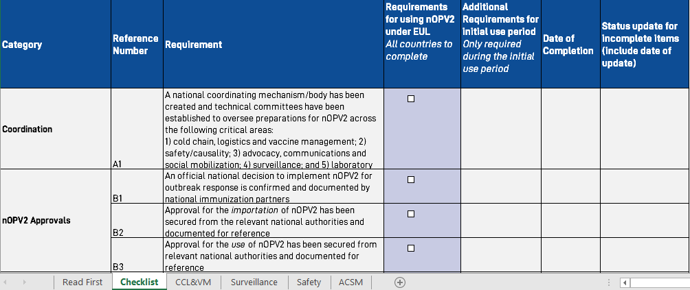
Lista de verificação da prontidão
A Lista de Verificação Identifica:
20 requisitos para uso da nVOP2 ao abrigo da EUL
7 requisitos adicionais para os países usarem a nVOP2 no período inicial de uso
Os separadores em baixo fornecem informação adicional, incluindo:
Como usar a lista de verificação
Considerações para : 1) Coordenação/Logistica/Gestão da Vacina, 2) Vigilância (incluindo laboratorio), 3) Segurança, 4) Advocacia, Comunicações e Mobilização Social (ACSM)

Slide 19
Passo essencial: Decisão e aprovações a nível nacional para uso da nVOP2
Os itens da Categoria B (aprovações do país para a nVOP2) são um passo essencial para estar preparado para usar a nVOP2 no país e deve ser iniciado logo que possível.
Entre eles, contam-se:
Decisão de introdução pelo NITAG ou outro grupo consultivo sobre vacinação (ICC, EOC, grupo ad hoc)
Aprovação rápida da importação e uso da vacina (prazo limite: dentro de 30 dias)
Consultar também: World Health Organization Executive Board resolution EB146/11. 146th session, 7 February 2020 (https://apps.who.int/gb/ebwha/pdf_files/EB146/B146(11)-en.pdf)

Slide 20
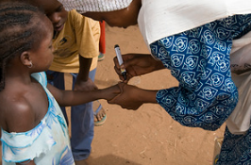
Calendário e prazos: acompanhamento e notificação da prontidão
Uma vez que o momento da ocorrência de futuros surtos a nível de país é desconhecido, não foi determinado um prazo para a lista de verificação. Entretanto, os países devem começar a introduzir os itens na lista de verificação, logo que tenham decidido começar a preparar-se para usar a nVOP2 e actualizar a lista à medida que prosseguem os preparativos.
Os pontos focais nacionais para a nVOP2 devem apresentar a Lista de Verificação da Prontidão aos respectivos Escritórios Regionais da OMS e da UNICEF, conforme se indica no diapositivo seguinte, como parte do processo geral de acompanhamento e notificação do estado de prontidão. O objectivo deste processo é garantir uma comunicação frequente com os parceiros da IGEP acerca do estado de prontidão dos países e das necessidades ao longo do processo.
Photo credit: WHO / Hans Everts

Slide 21
Calendário e prazos: acompanhamento e notificação da prontidão
Actividades e calendário
Itens a apresentar
Apresentar uma primeira versão da lista de verificação da prontidão à IGEP para confirmar o interesse em usar a nVOP2 e indicar qual o apoio necessário
Numa base regular (mensal), partilhar as actualizações da Lista de Verificação da Prontidão para acompanhamento dos progressos e identificação de eventuais necessidades de apoio adicional
Apresentar relatório final sobre a prontidão, logo que a lista de verificação esteja completa ou após a detecção de um surto e apresentar um pedido de nVOP2 (conforme o que ocorrer primeiro)
Lista de Verificação da Prontidão
Prova da decisão do país de implementar a nVOP2 (e.g., acta de uma reunião do NITAG, se disponível)
Lista de Verificação da Prontidão actualizada
Outros documentos que estejam disponíveis
Lista de Verificação da Prontidão actualizada
Prova da decisão do país de implementar a nVOP2, se não tiver sido anteriormente apresentada
Prova da aprovação pelo país da importação e uso da nVOP2
1
2
3

Slide 22
Quando um surto é detectado
Quando um surto é detectado, um país que já tenha completado o processo de preparação poderá pretender usar a nVOP2 durante esse surto. A nVOP2 será autorizada através de um processo de duas fases:
1) Avaliação da prontidão do país
A prontidão do país é avaliada pela IGEP. Os primeiros factores a considerar são o interesse do país no uso da nVOP2, a aprovação das entidades reguladoras do país para a importação e uso da nVOP2 e o grau de completude e avaliação do relatório de prontidão.
2) Disponibilização da vacina e elaboração de especificações adicionais para a resposta ao surto (e.g., idade-alvo)
Os factores serão as reservas disponíveis, a epidemiologia do poliovírus a nível do país e a nível regional e outras possíveis considerações que sejam relevantes para o contexto específico do surto.
O País e a IGEP trabalharão em conjunto ao longo deste processo.
.

Slide 23
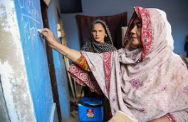
Notas finais
Orientações específicas para o uso da nVOP2 na resposta a surtos
Os procedimentos necessários para planear e implementar uma resposta de qualidade a um surto com a nVOP2 serão detalhados nos Procedimentos Operacionais Padrão (POP) da IGEP para a resposta aos surtos. Os POP serão actualizados de modo a apresentar informação e orientações específicas que serão importantes para o uso da nVOP2.
Depois de completa a prontidão do país e de a nVOP2 ter sido usada na resposta a um surto
Uma vez concluído o processo, o país está preparado para levar a cabo respostas a surtos de cVDPV2 com a nVOP2 nos termos da EUL e não precisará de repetir todo o processo de prontidão.

Slide 24
Principais recursos para a nVOP2
Uma lista actualizada dos materiais necessários para a nVOP2 encontra-se na página da internet sobre a
nVOP2 no website da IGEP http://polioeradication.org/nVOP2.
Continuam a ser preparados novos documentos e instrumentos para a implementação da nVOP2, os quais serão publicados na página da internet, à medida que estiverem prontos.

Slide 25
OBRIGADO

